Slide 1
第三节
不定积分与定积分的运算
一、不定积分的换元法
二、定积分的换元法
不定积分的分部积分法
三、分部积分法
定积分的分部积分法
四、积分的其它例子法

Slide 2
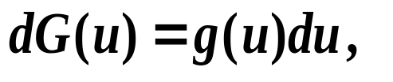
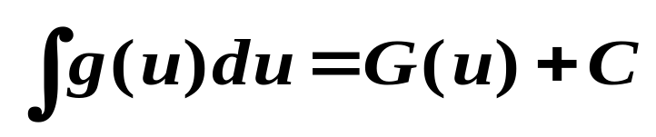
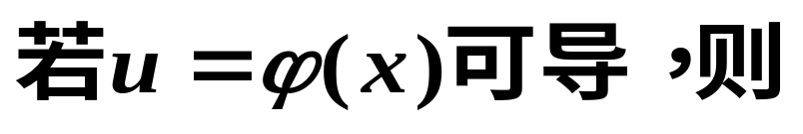
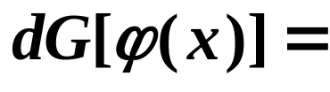
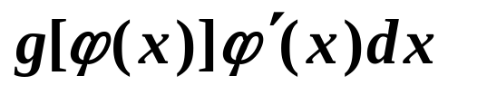
一、不定积分的换元法
设
则有
不管u是自变量还是中间变量，都有以下结论:
类似于一阶微分形式的不变性, 称此性质为积分形式的不变性 .

Slide 3
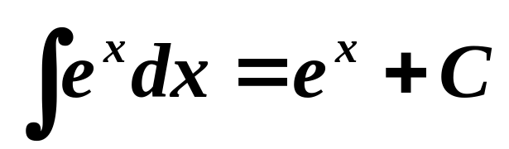
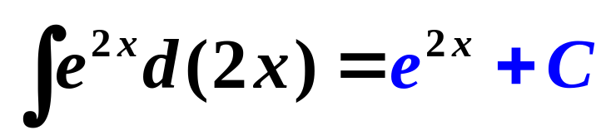
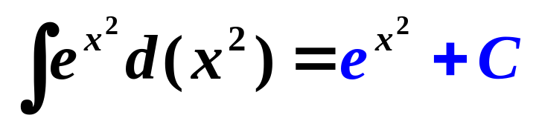
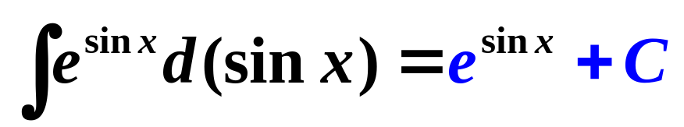
由积分基本公式
可得

Slide 4
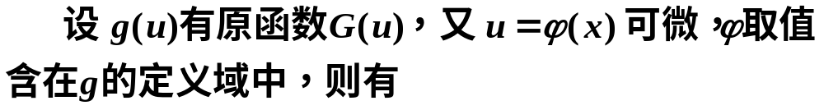
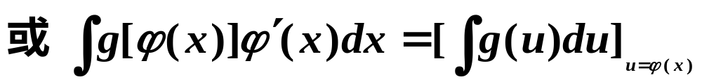
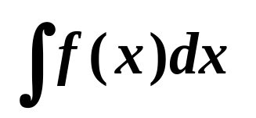
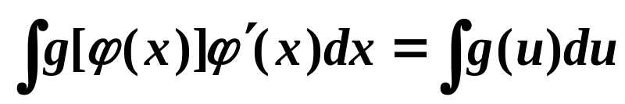
1. 不定积分的第一换元法
（凑微分法）
定理1
第一类换元公式或
凑微分公式
换元公式的关键在于：
凑微分公式:繁→简

Slide 5
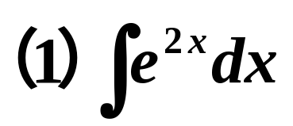
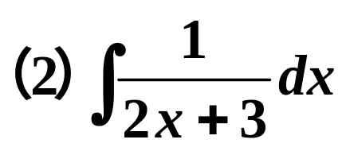
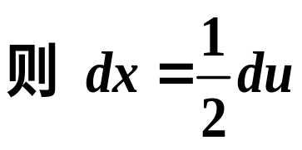
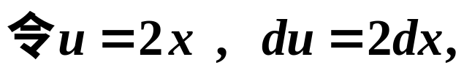
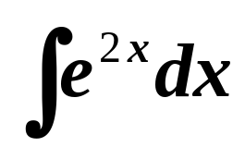
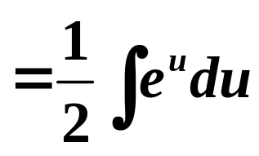
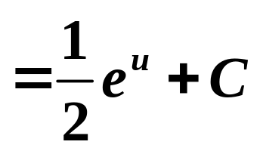
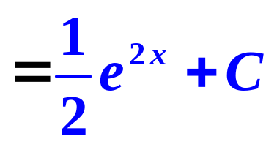
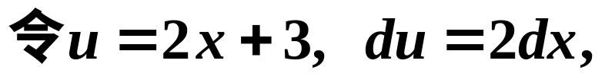
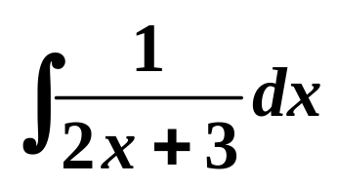
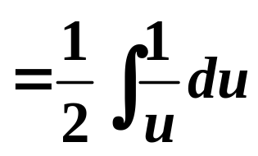
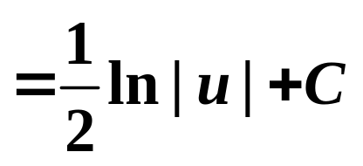
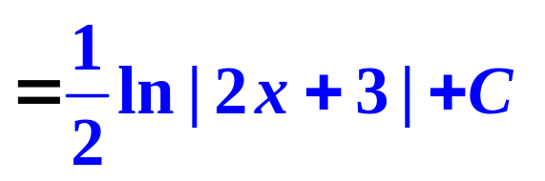
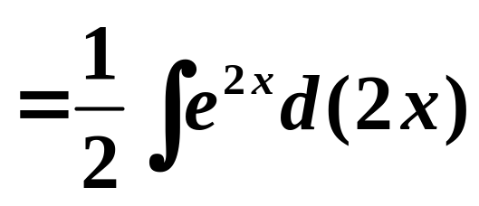
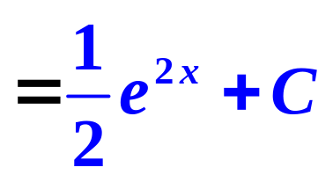

例1 求
解
（1）
（2）
注：运算熟练后换元可省略
另解

Slide 6
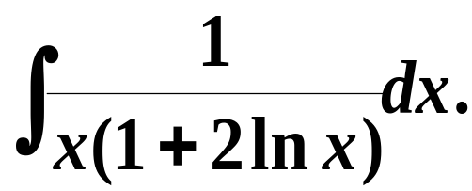
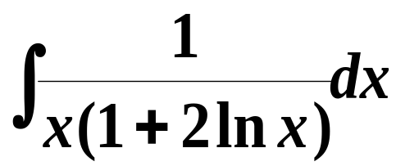
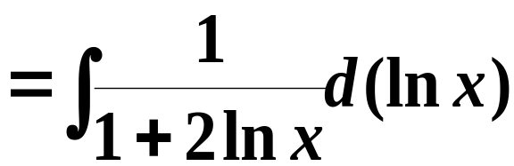
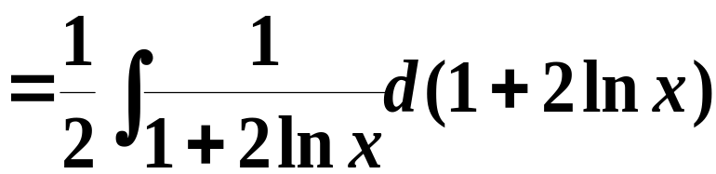

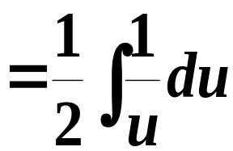
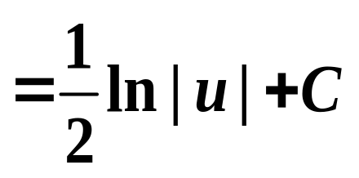
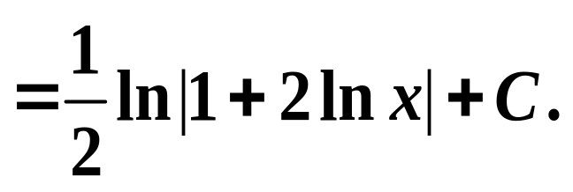
例2 求
解

Slide 7
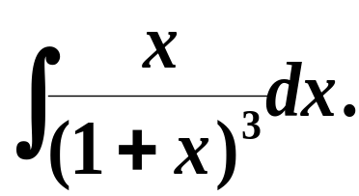
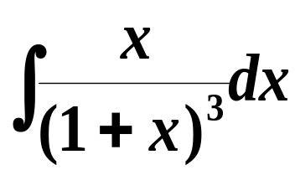
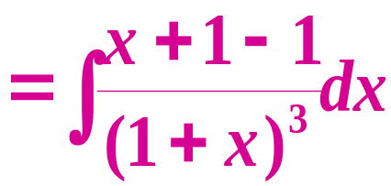
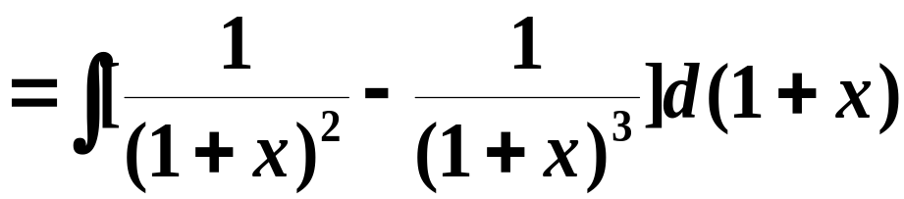
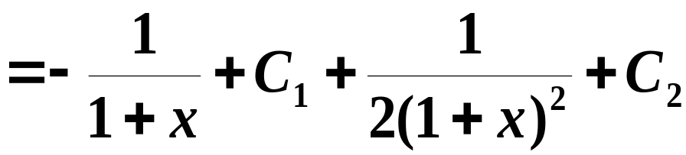
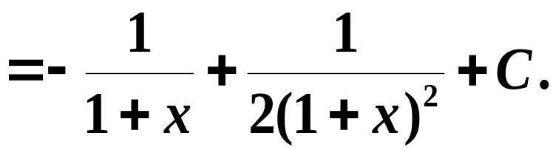
技巧:
加一项减一项
例3 求
解
( 凑微分 )

Slide 8
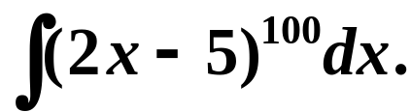
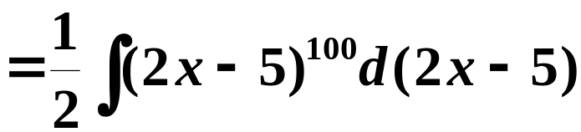
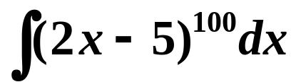
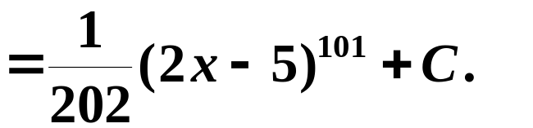
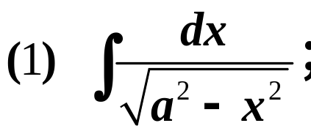
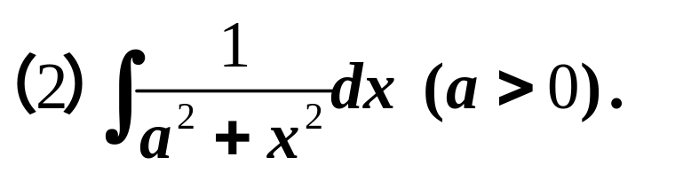
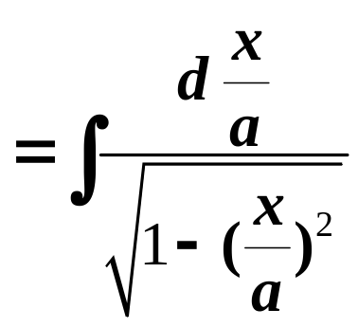
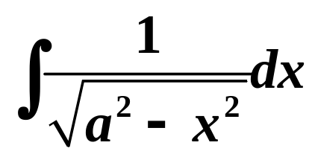
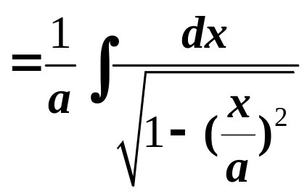


例4 求
解
例5 求
解

Slide 9











例5 求
解

Slide 10







练习: 求
解
解法二:
利用结论

Slide 11














例6 求
解
练习：

Slide 12









例7(1) 求
解

Slide 13











例7(2) 求
解
即
类似地

Slide 14









例8
解

Slide 15













例9
解

Slide 16










例10
解

Slide 17






例11
解
例12 求
解

Slide 18









例13 求
解1
解2
解3

Slide 19





例14 求
原式

Slide 20










练习

Slide 21






2. 第二换元法
问题
定理2
则
比较第一换元法与第二换元法的异同点
凑微分公式:繁→简;第二类换元:简→繁

Slide 22








例1 求
解

Slide 23












例2 求
解
令
说明
当被积函数含有两种或两种以上的根式 时，可采用令 （其中 n 为各根指 数 的最小公倍数）

Slide 24








例3 求
解

Slide 25
















例4 求
解
即

Slide 26















例5 求
解
即

Slide 27














例6 求
解

Slide 28













Slide 29





Slide 30













一般地,
当被积函数中含有
可令
(弦变换)
可令
(切变换)
可令
(割变换)
更一般地,
上述变换的方法并不是绝对的， 有时需根据被积
函数的具体情况而定．

Slide 31










例8

Slide 32






例 9
被积函数的分母为二次式，分母为一次时，而分母的
导数正好为一次式，我们将分子凑成如下形式
解

Slide 33




例10 求
解

Slide 34




例14 设 求 .
解
令

Slide 35
作业:
P222 A 2(6)(11)(12)(16)(17)(21)
(29)(30)(35)(36)(37)(38)

